Slide 1
Kavelmodel
08-07-2020

Slide 2
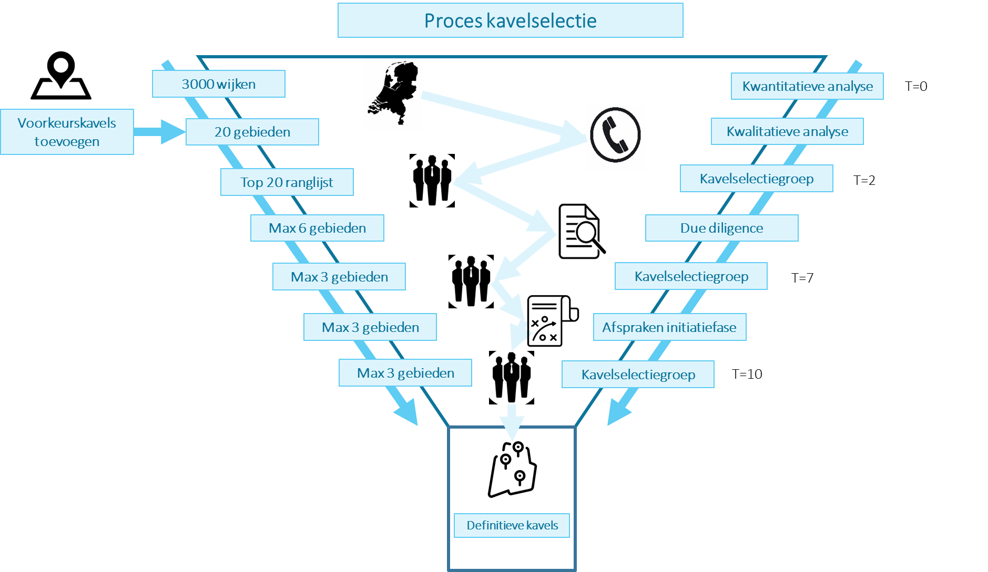
Stand van zaken

Slide 3
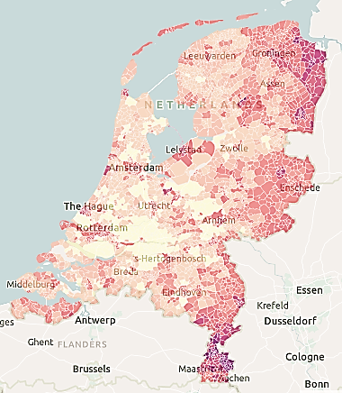
Kwantitatieve analyse
We hebben op basis van een kwantitatieve landelijke analyse in kaart gebracht wat de 21 meeste kansrijke gebieden zijn voor Population Health en de kavel-aaanpak, door o.a. te kijken naar onderstaande thema’s:
:
Gezondheid burgers
Burgerparticipatie
Urgentie zorgaanbod/gebruik
Besparingspotentieel
Alle wijken berekend op frequentie in top 350 exclusief sterfte-factoren

Slide 4
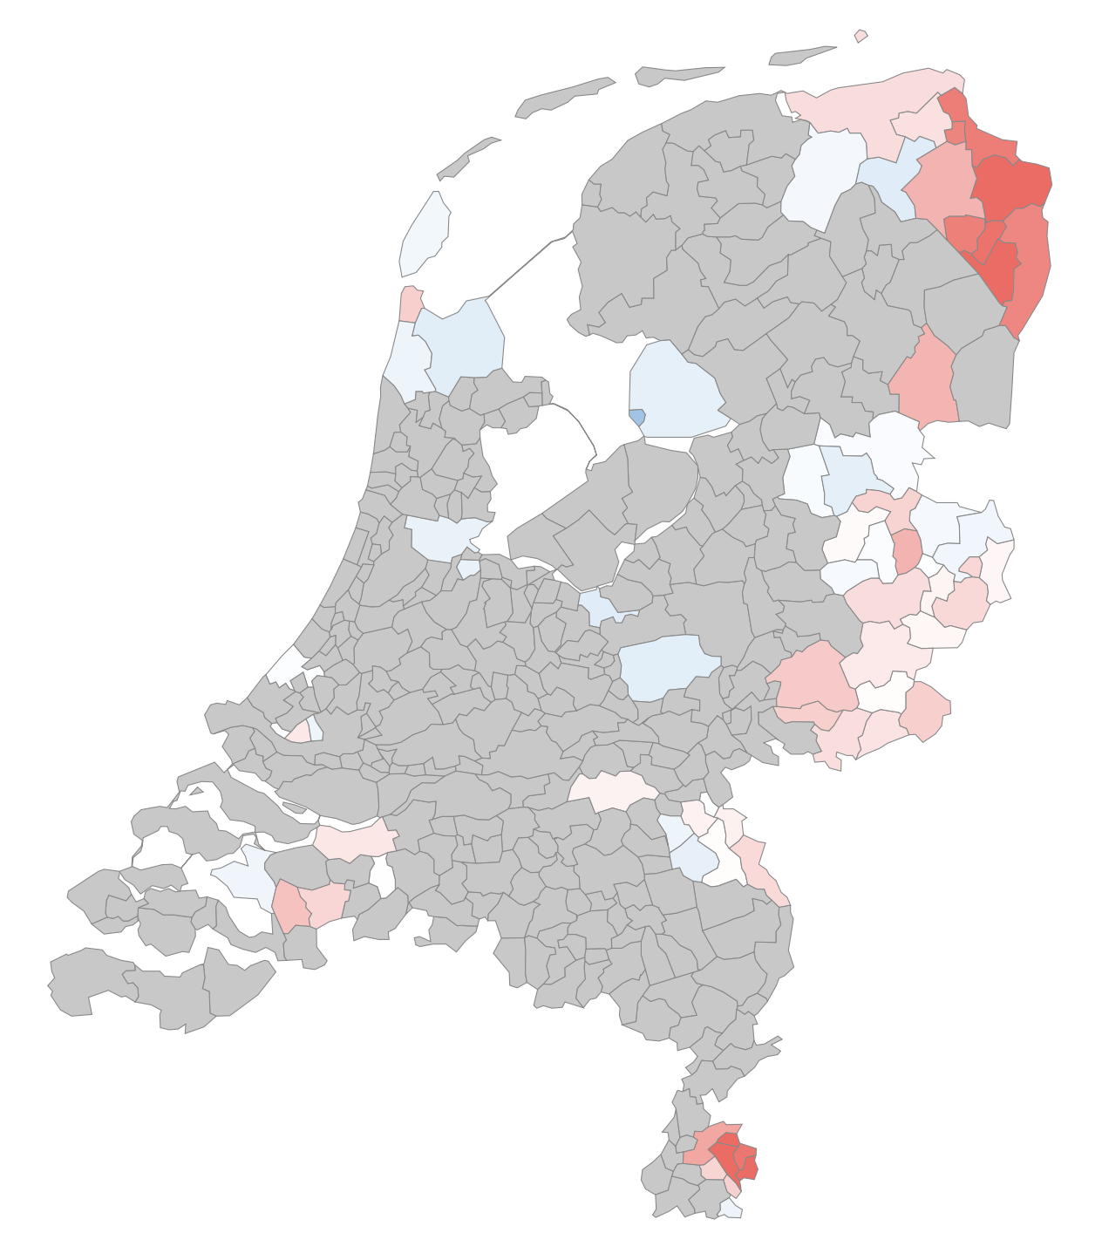
Data-analyses
We hebben in de afgelopen periode een start gemaakt met de kwalitatieve analyse. Op twee manieren toetsen we de kwalitatieve randvoorwaarden:
Belronde met sleutelfiguur uit kavel (van 21 naar 14 kavels)
Gespreksronde met belangrijkste stakeholders in potentiele kavel (van 14 naar 6/8 kavels)

Slide 5
Vervolg
Social Due Dilegence
(1 oktober)
Kavelfinanciering plan
(1 januari 2021)
Start initiatiefase
(1 juni 2021)
Start kavel
(1 januari 2022)
Kavelselectie stappen komende 18 maanden
Kavelorganisatie te ontwikkelen komende 18 maanden
Operator
Integrator
Kavelmanager

Slide 6
Kavel
Aanbieders
Populatie
Bekostigers
Verstrekken data gezondheidsinterventie
Integrator is formele vertegenwoordiger van kaveldeelnemers
Lokaal operator team
Hulp bij inrichting gezondheidsinterventie in samenwerking met lokaal operator team
Integrator
Indienen kavelplan voor verkrijgen voorfinanciering en uitkeren bij succes kavelplan
Nationaal operator team
HealthKIC
Voorfinancieren en ontvangen rendement bij succes kavelplan
Monitoring
Kavelmanager
Lokaal
Health Impact Fund
Lokale financiers
Data gezondheids-interventies afzetten tegen doelstelling
Institutionele beleggers

Slide 7
Kavel Oost
Kavel Zuid
Bekostigers
Populatie
Aanbieders
Aanbieders
Populatie
Bekostigers
Monitoring
Lokaal Operator team Oost
Lokaal Operator team Zuid
Integrator Oost
Integrator Zuid
Revolving fund
Nationaal operator team
Revolving fund
HealthKIC
Kavelmanager
Collection account HIF Oost
Collection account HIF Zuid
Lokaal
Health Impact Fund Oost
Lokaal
Health Impact Fund Zuid
Lokale financiers
Lokale financier
Institutionele belegger 3
Institutionele belegger 2
Institutionele belegger 1
Institutionele belegger 1

Slide 8
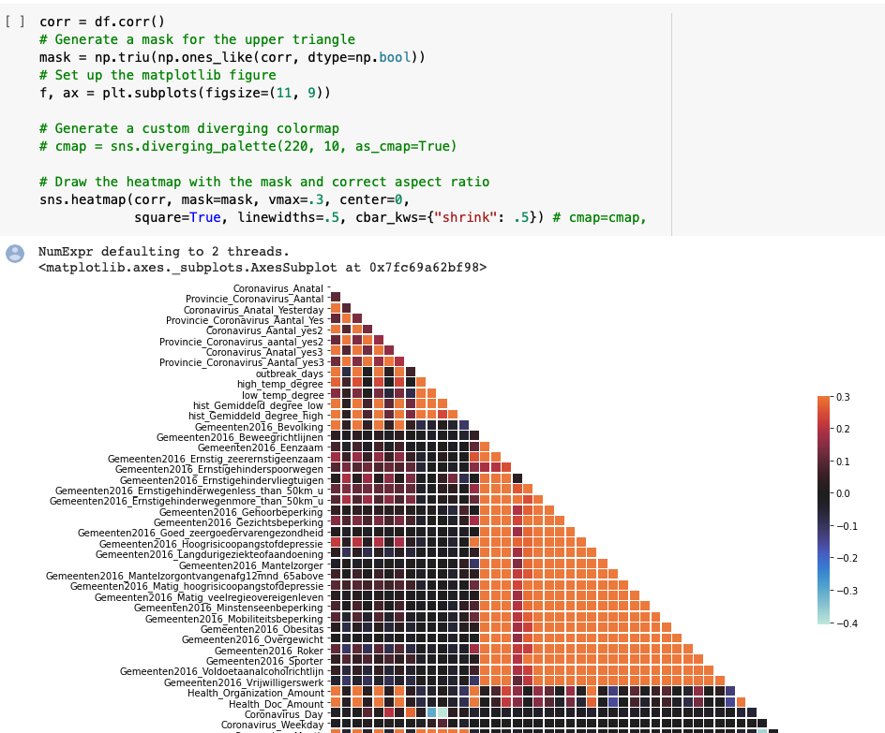
Monitoring: van data naar inzicht
Data
Analyse
Inzicht
Data
Analyse
Inzicht
Verder onderzoek
A
Gezondheid
data
Context
data
Aanbod
Actie
Breng data samen
Combineer data voor zorg, gezondheid, context en aanbod in een landelijke infrastructuur
Pas onderzoek toe
Maak onderzoek naar gezondheid beschikbaar en praktisch toepasbaar in kavels
Ondersteun beslissingen
Faciliteer

Slide 9
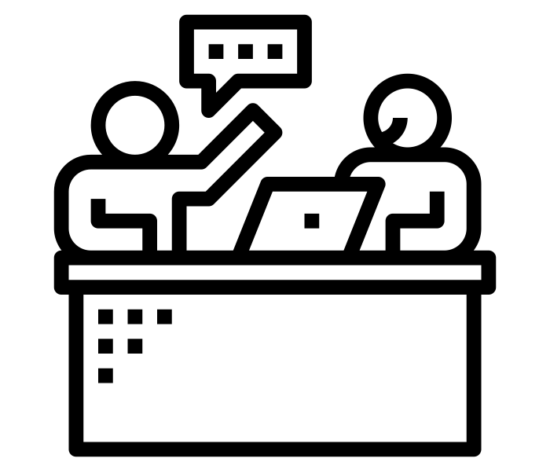
Voor wie is monitoring belangrijk?
Burgers
Welke gezondheidsinterventies zijn er in mijn omgeving en welke passen bij mij?
Investeerders
Wat is het rendement van gezondheidsinvesteringen?
Due diligence team
Welke gebieden zijn relevant voor het kavelmodel en waar ligt de potentie?
Onderzoekers
Wat zijn de relaties tussen verschillende ontwikkelingen op de gezondheid van een gebied?
Professionals
Hoe kan ik een beter overzicht krijgen van de gezondheidsontwikkeling in mijn verzorgingsgebied?
(Beleids)adviseurs
Hoe kunnen we ons beleid meer focussen op gezondheid, in plaats van zorg?

Slide 10
Inzicht op basis van Population Health data
 | Nationaal | Regionaal / lokaal | Persoonlijk
Zorgstatus, -kosten en -gebruik
Gezondheidsstatus en -beleving
Sociale en fysieke context
Mogelijkheden / aanbod

Slide 11
Maak bronnen toegankelijk
 | Nationaal | Regionaal / lokaal | Persoonlijk
Zorgstatus, -kosten en -gebruik
Gezondheidsstatus en -beleving
Sociale en fysieke context
Mogelijkheden / aanbod
Vektis (Zvw / Wlz)
Gemeente (Wmo)
CBS microdata
RIVM (gezondheidsmonitor)
Ziekenhuis (Zvw)
Organisatie microdata / TTP (Zkh, huisarts, …)
Verzekeraar
VVT / GZ (Wlz)
PGO
VNG (Sociaal Domein)
Huisarts (Wlz)
Zorg apps
GGD/GHOR (Gezondheidsmonitor)
Gezondheids apps
RIVM
Regionale Ondersteuning Structuur
Biobanken (bijv. LifeLines)
Regionale samenwerking (bijv. GGDH)
Project Gezond Meten
Persoonlijke Gezondheids Check
NGO’s (bijv. Schuldhulpmaatje)
Gemeente
Biobanken (bijv. LifeLines)
Academisch onderzoek (bijv. coronabarometer)
1SociaalDomein
Allianties (bijv. Alles Is Gezondheid)
GIDS / WikiWijk
NOC*NSF

Slide 12
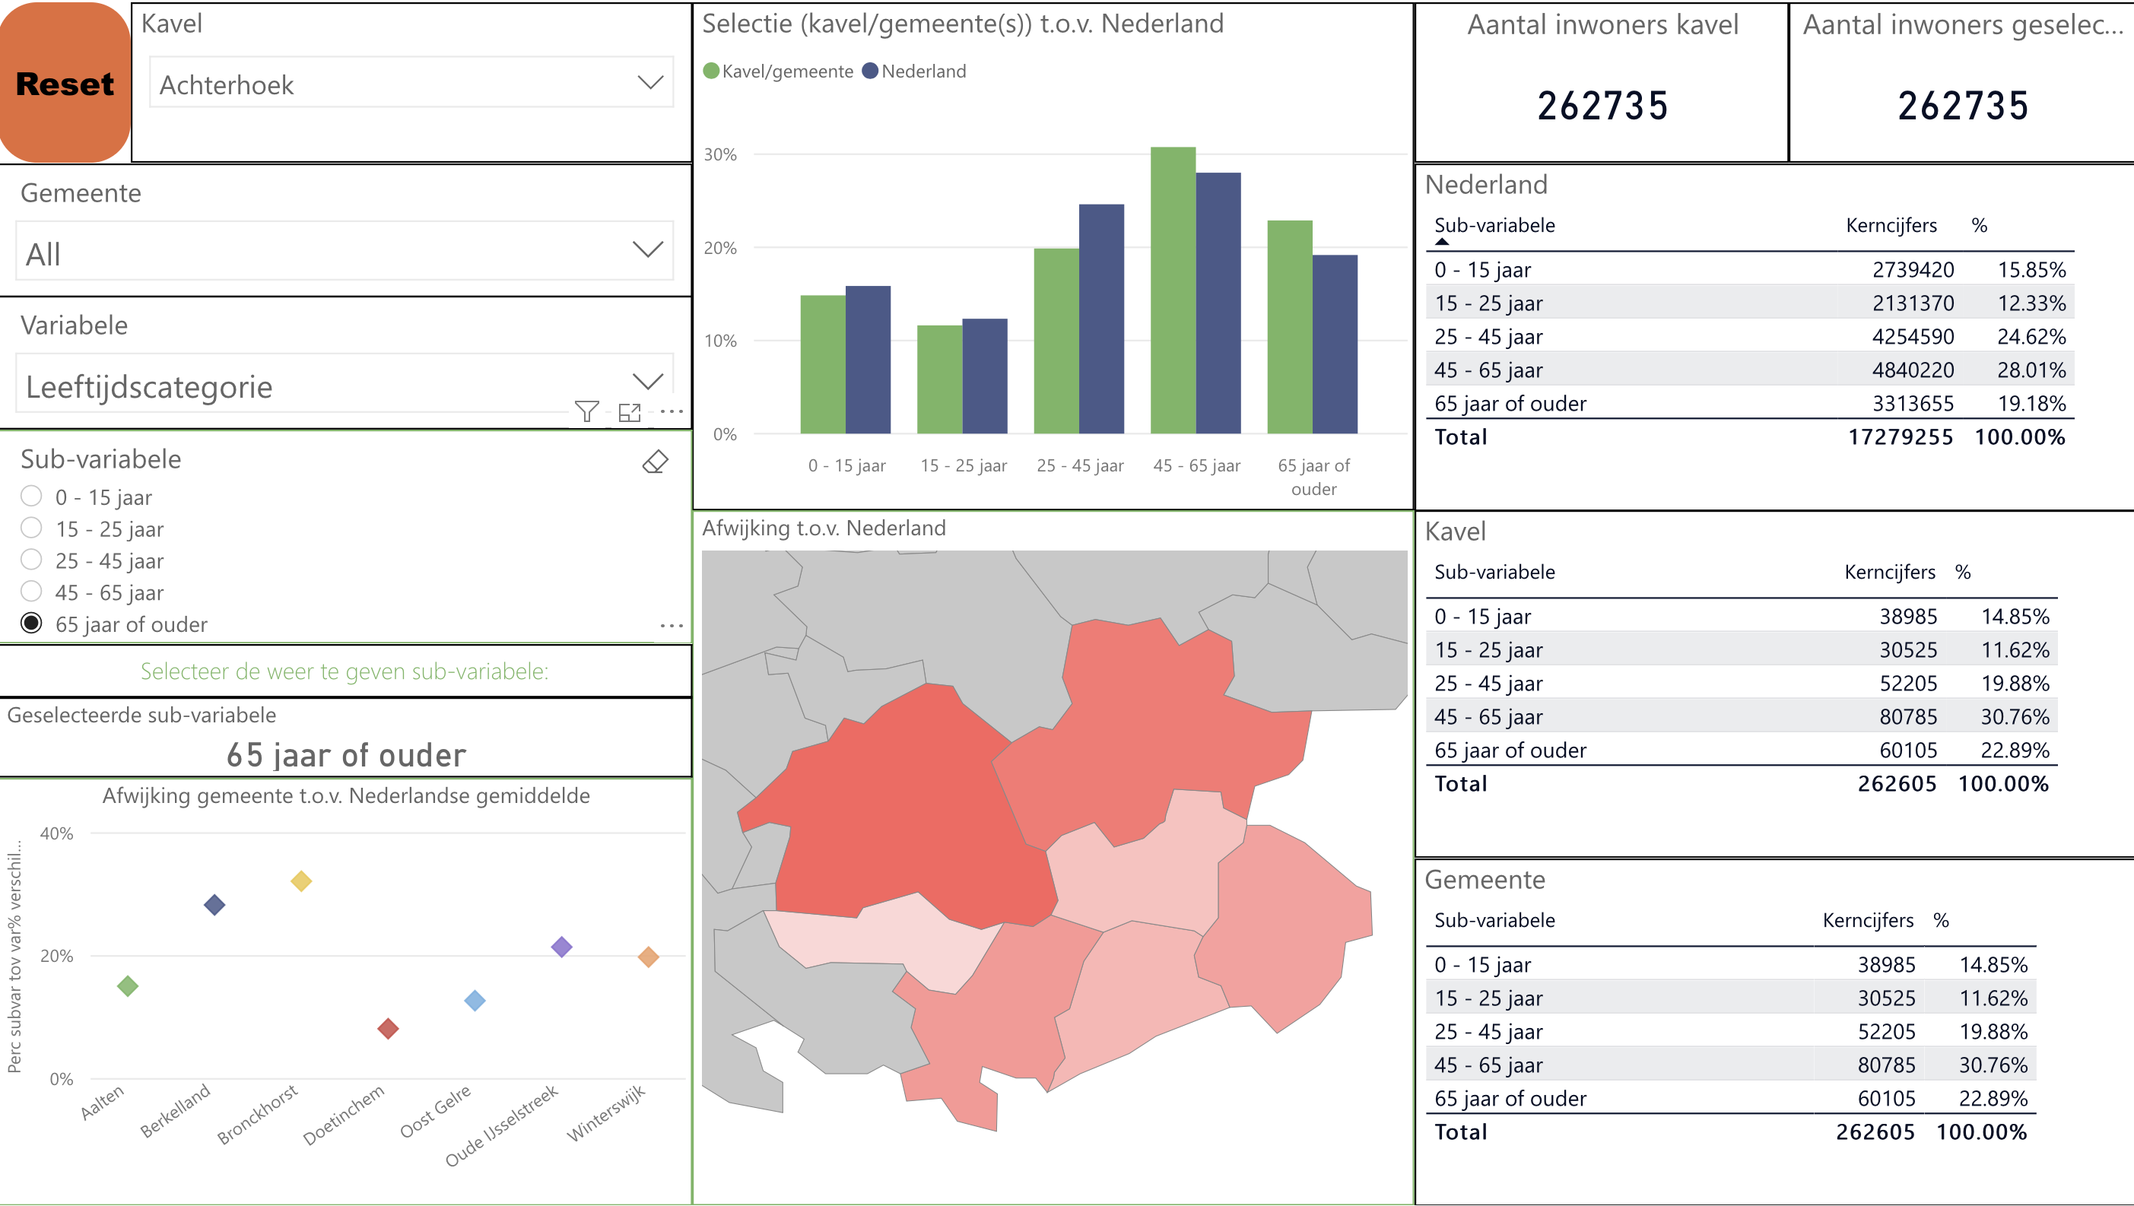
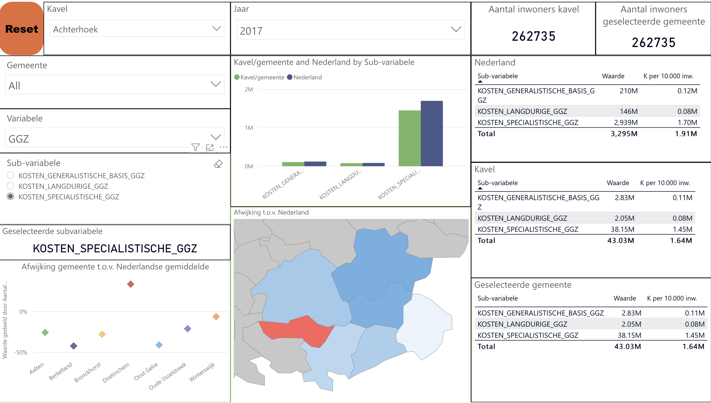
KIC Kavelmonitor
Uitgebreide monitoring van (ervaren) gezondheid, omgeving en interventies in de kavel over de lange termijn voor het maken van geedeeld inzicht en ondersteuning in beleidskeuzes

Slide 13
Population Health “App Store”
Databronnen (bibliotheek)
Visualisaties en analyses (bibliotheek)
Deel inzichten
Inzicht
Gezondheids onderzoek Achterhoek
Kernindicatoren wijk/buurt
Jeugdzorg
gebruik voorspelling
AI: identificeer patientclusters
Maak financiele rapportage
Inzicht
GGDH indicaties
huisartsen
Vraag databron aan
Twinning wijk/buurt
Voeg eigen onderzoek toe
Deel inzicht met leernetwerk

Slide 14
Volgende fases werkstroom Monitoring
Faciliteren van data infrastructuur: coalitie voor bijeenbrengen datasets zorg, gezondheid, context en aanbod
Ontwikkeling tooling voor data, analyse en inzicht gezondheidsontwikkeling
Onderzoek naar contextvariabelen voor gezondheidswinst op lange termijn
Ondersteuning van analyse en onderzoek m.b.t data-driven gezondheid
Borging verantwoordelijkheid voor lange termijn monitoring i.v.m. kavelfinanciering
2021
2022
1. Faciliteren infrastructuur
2. Ontwikkelen tooling
3. Onderzoek contextvariabelen
4. Ondersteuning / educatie
5. Borging lange termijn

